Slide 1



Sistema de visualizacion de datos
Convocatoria FONCYT 2023 C-22
Modalidad F
Prioridades Estales
Proyecto:
Sistema de evaluacion inteligente de factores que afectan las competencias de conduccion vehicular para policias en formacion y convenio para su aplicacion

Slide 2


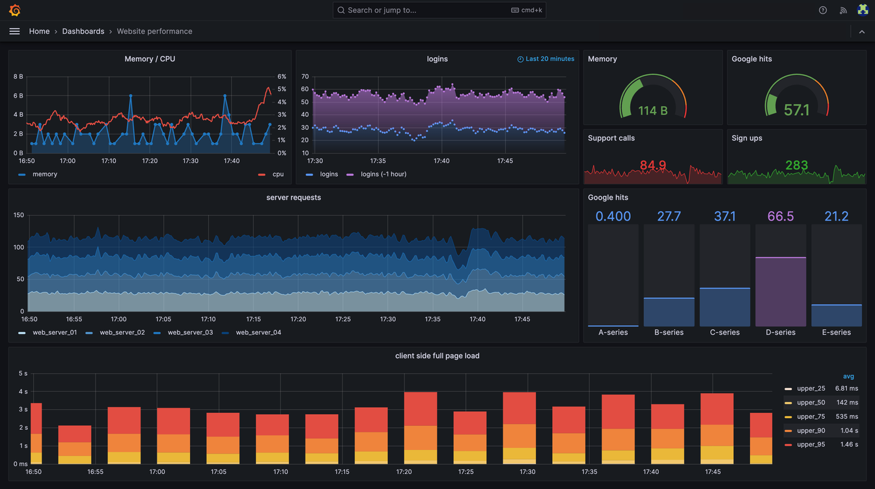
Problematica
La falta de un sistema eficiente para interpretar los datos de pruebas de los cadetes en la academia de policía generaba un obstáculo significativo.
La inexistencia de un sistema fácilmente manejable y segura limitaba la capacidad de comprender y utilizar estos datos de manera efectiva.

Slide 3

Solucion propuesta
Nuestra aplicación web fue diseñada como una solución integral para superar estas barreras.
Ofreciendo una plataforma segura, accesible y versátil, se enfoca en simplificar la interpretación de datos complejos, proporcionando herramientas claras y accesibles para todos los usuarios.

Slide 4

Funcionalidades Clave
Ingreso simplificado de datos.
Herramientas de visualizacion intuitivas y personalizables.
Capacidad de generar informes detallados con solo unos pocos clics.

Slide 5
Diseño y usabilidad
La interfaz de usuario fue meticulosamente diseñada para ser intuitiva, con un diseño limpio y elementos visuales que guían a los usuarios a través de la plataforma de manera eficiente y segura

Slide 6
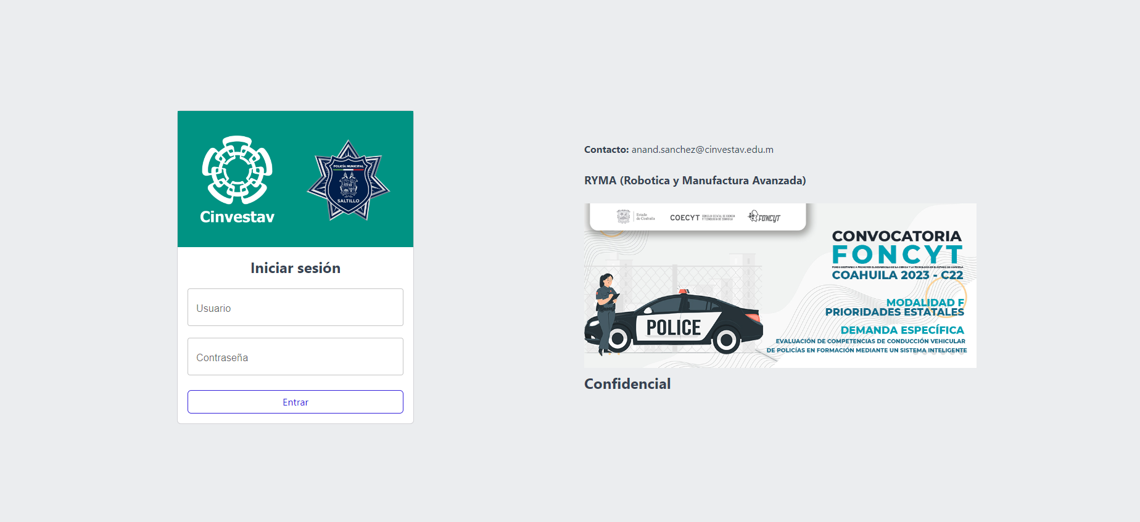
Inicio de sesion
El Inicio de sesión funciona con JWT lo cual hace que se genere un token que solo funciona con las credenciales de ingreso correctas y este token generado da acceso a la plataforma

Slide 7
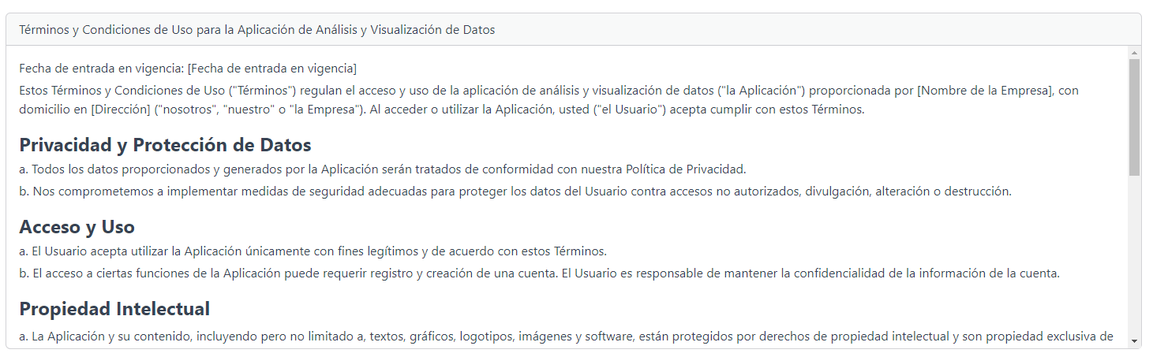
Términos y condiciones
En el primer ingreso de cualquier usuario esta pagina aparecerá mostrando los términos y condiciones ya que es importante que entienda lo importante la confidencialidad sobre los datos e información de los cadetes. Si estos no son aceptados, no podra ingresar a la plataforma

Slide 8
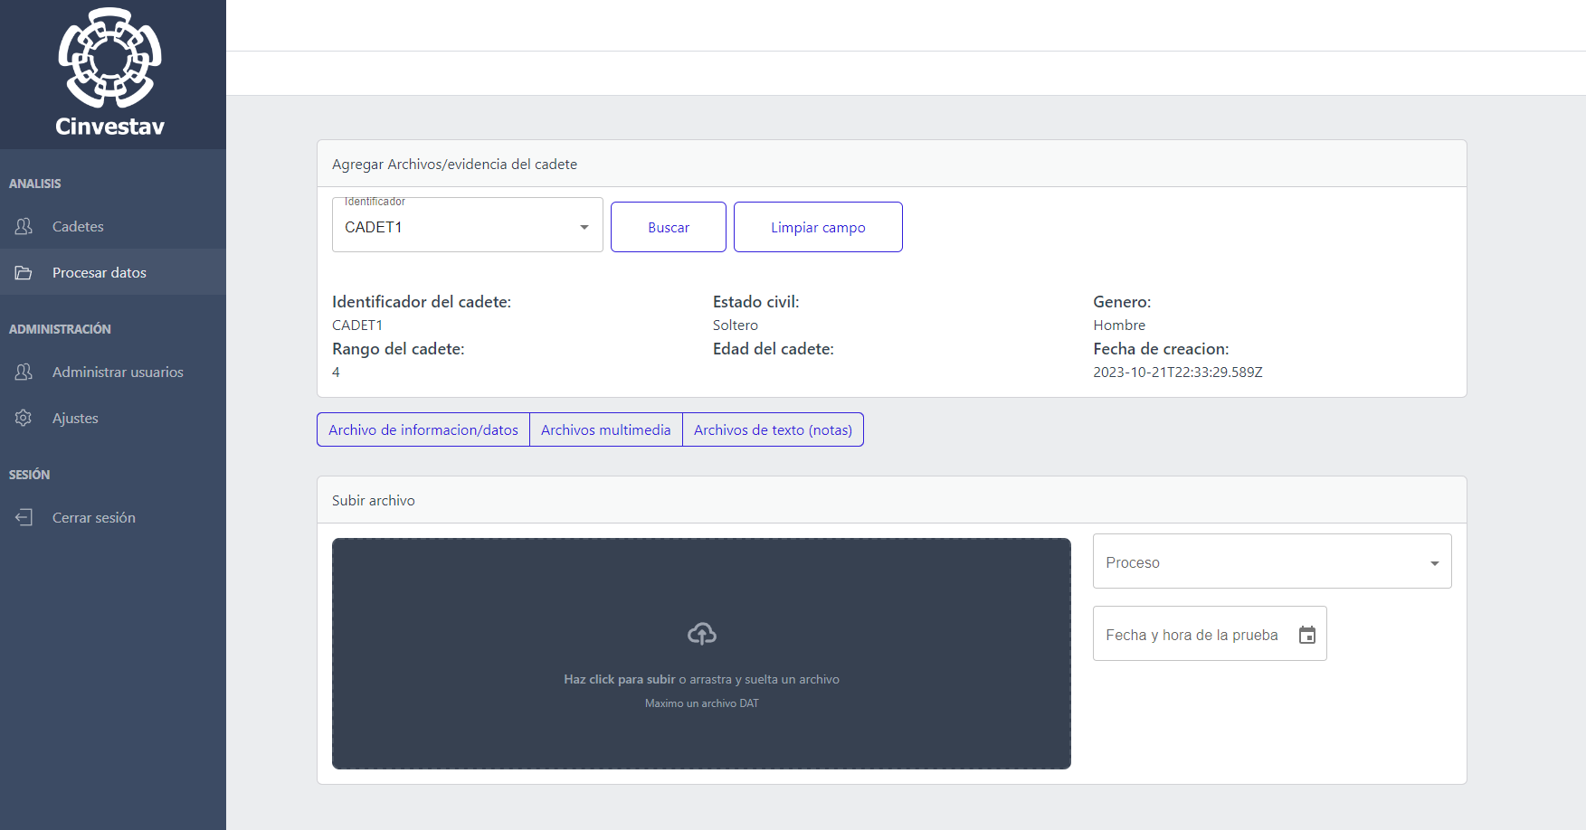
Relacionar datos con el cadete
Aquí el las personas encargadas de ingresar los datos tiene 3 opciones, subir los archivos de datos , los archivos de imagen/video y notas de texto

Slide 9
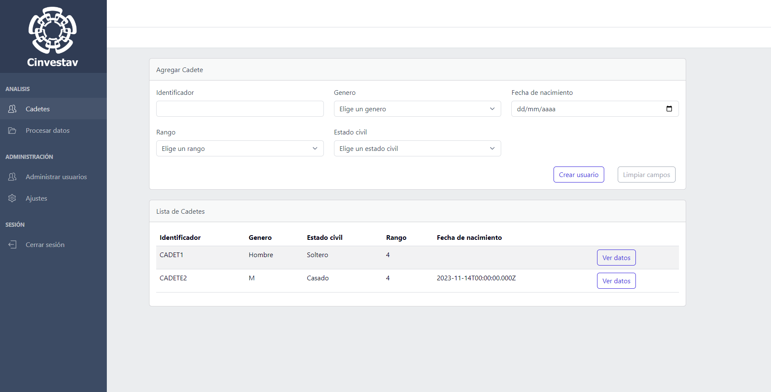
Agregar/visualizar cadetes en la plataforma
En esta vista es posible agregar a los cadetes con la información que mejor tiene relaciona con la prueba, además es posible visualizar la lista completa de cadetes y entrar a ver los datos de este

Slide 10
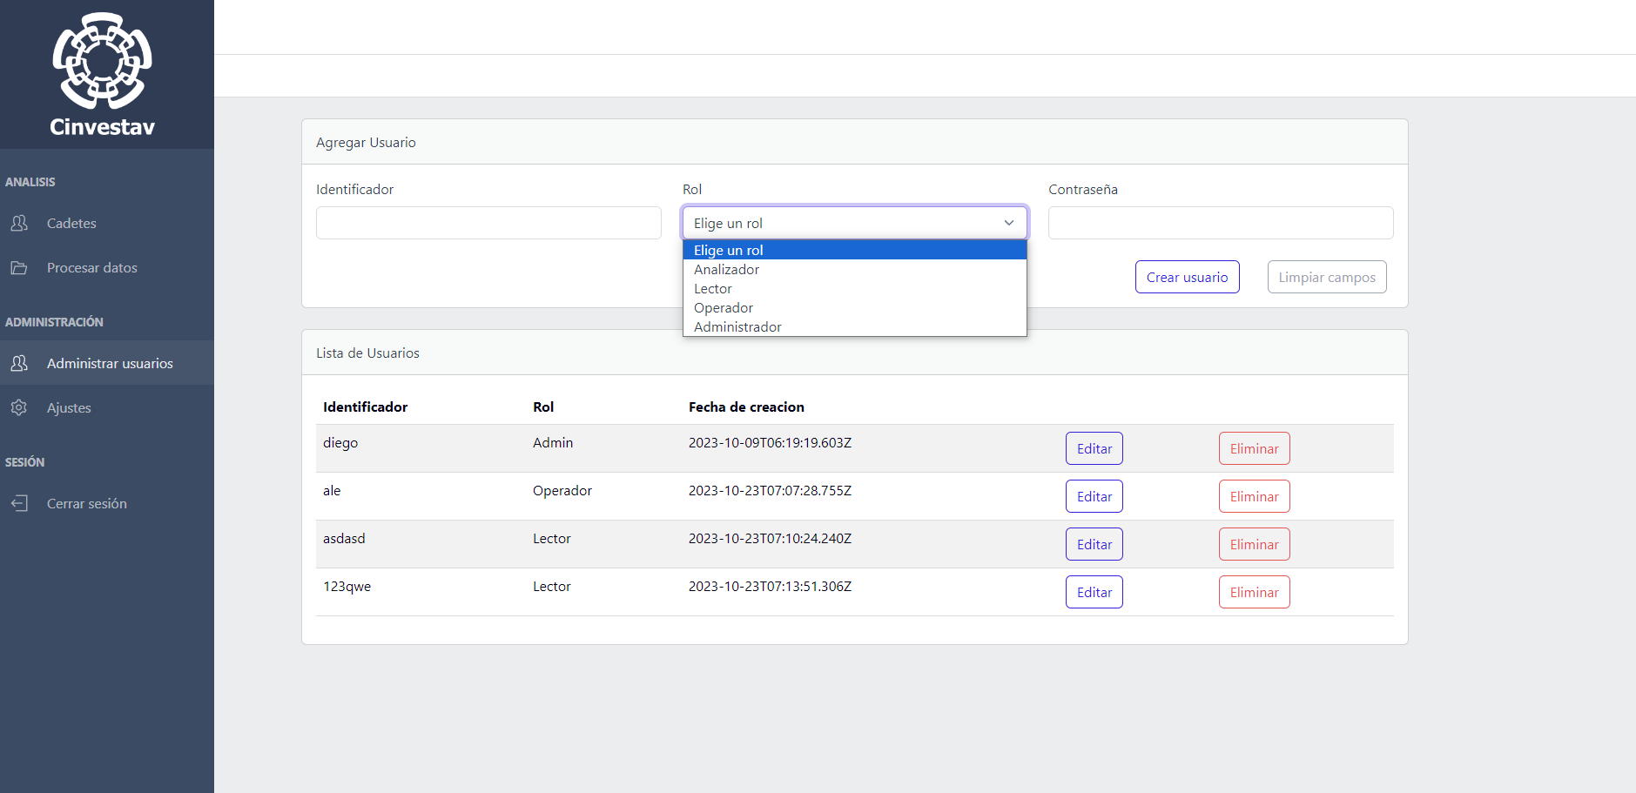
Creación de usuarios
Este es un componente que solo el superadmin tiene, para el manejo y administración de los usuarios que pueden entrar a la plataforma junto con sus permisos

Slide 11
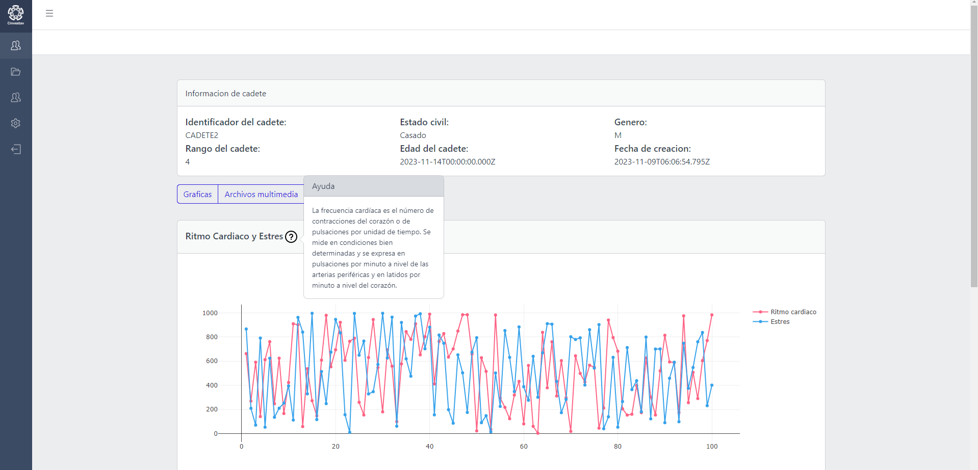
Cadete y su informacion
Aquí podemos ver gráficamente los datos que agregamos anteriormente, las graficas hacen que podamos visualizar y compara diferentes casos, logrando así comprender mejor el contexto

Slide 12
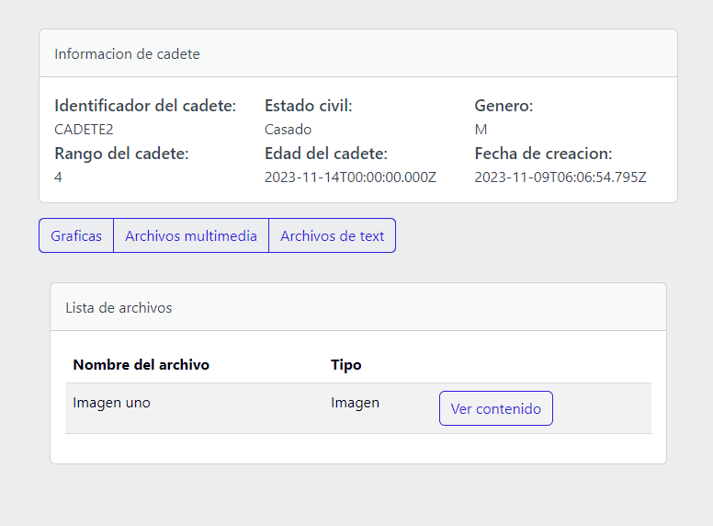
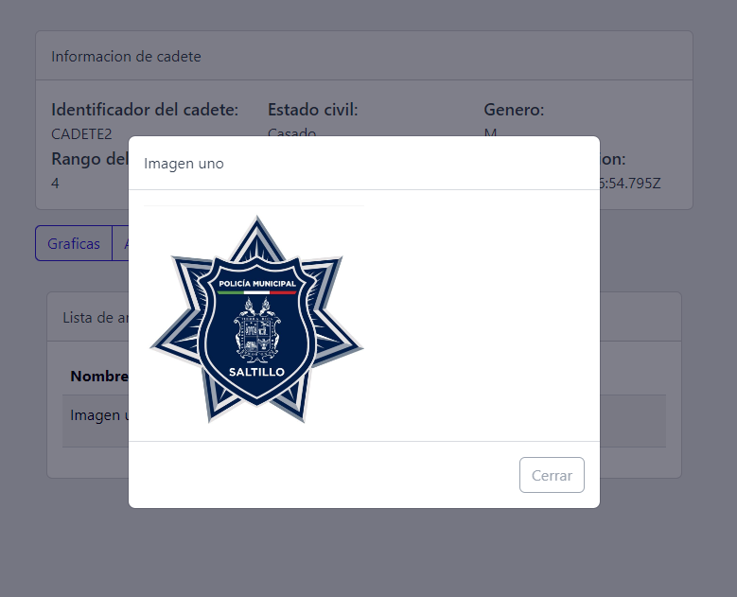
Y aquí es posible ver los archivos de imágenes/video en la plataforma al igual que en la tercer seccion podemos ver las notas hechas para cada cadete

Slide 13



Tecnologias utilizadas
Backend
Base de datos
Frontend
Con NestJS creamos una API RESTful la cual agrega una capa de seguridad al estar validando la informacion que recibe de parte de nuestra interfaz grafica (Frontend)
MongoDB al ser una base de datos no SQL fue la mejor opción para almacenar el tipo de datos y archivos que estamos almacenando
ReactJS ademas de ser una herramienta muy versatil y variada para la creacion de WebApps e interfaces gracias, es lo que mejor se adaptaba a nuestro tipo de necesidades

Slide 14





Tecnologias utilizadas
Automatizacion y despligue para testing
Seguridad y autenticacion
Para seguridad, bcrypt hashea la información como contraseñas y credenciales del usuario. Para acceder a la plataforma JWT junto con la contraseña generara un token el cual nos podrá dar acceso a consumir la API y la base de datos haciendo que que el sistema se mas seguro.
Para facilitar el lanzar y actualizar la aplicación remotamente usamos docker para generar contenedores y facilitar su movilidad a la par de GitHub actions para automatizar el despliegue de la aplicación y Jenkins para el Testing al momento de desplegar.

Slide 15

Seguridad y proteccion de datos.
La seguridad de los datos es primordial. Nuestra aplicación utiliza medidas de encriptación y protocolos de seguridad rigurosos para proteger la información sensible de los cadetes, además de proteger el ingreso a la plataforma y dificultar el acceso a personas que no tienen las credenciales correctas

Slide 16

Futuras Mejoras:
Estamos trabajando en futuras mejoras centradas en expandir las capacidades analíticas y mejorar la experiencia general del usuario.

Slide 17
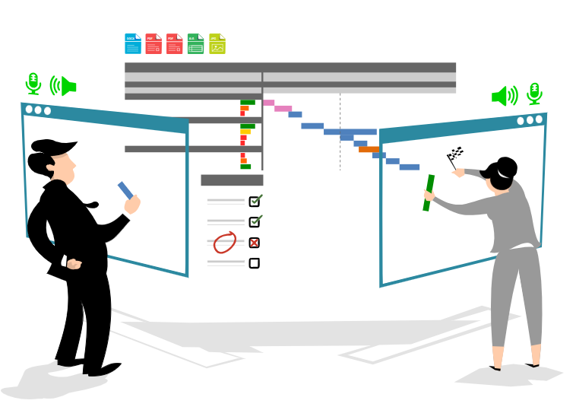
Plan de Implementación:
Nuestro plan de implementación incluye sesiones de capacitación personalizadas para el personal de la academia y cinvestav

